Slide 1
网络安全综述
吴小天
网络空间安全学院
Email: wxiaotian@jnu.edu.cn

Slide 2
第一章 网络安全综述
1.1网络安全概述
1.2网络参考模型
1.3网络各层的相关安全协议
1.4密码学基础知识
1.5数字签名与认证技术
1.6网络安全的标准组织

Slide 3
1.4 密码学基础知识
1.4.1 绪论
1.4.2 古典密码
1.4.3 对称密码
1.4.4 非对称密码
1.4.5 Diffie-Hellman密钥交换

Slide 4
1.4.1 绪论
密码学发展历史
密码学中的术语

Slide 5
密码学发展历史
1949年之前
密码学是一门艺术
在1949年之前，密码学研究的文献资料极少，主要应用于外交及军事领域，发表的文献根本反映不出该学科的发展情况。
1940~1945英国人一直能破解ENIGMA加密的报文，但德国始终不知道，二战结束仍然认为它不可破。
1943-1944美国人大规模的摧毁德国潜艇，引起了英国人的担心，因为潜艇位置就是通过破解的德国的加密系统得到的。德国人没有怀疑，把损失归咎于背叛行为。
直到1945年5月，盟军发现德国加密系统的密钥设置程序发生了变化。
Notes:
密码学作为一门科学，已经有几千年的历史。它与数学、统计学、组合数学及随即过程紧密相连。在1949年之前，密码学研究的文献资料极少，主要应用于外交及军事领域，发表的文献根本反映不出该学科的发展情况。在战争中，一个国家或情报结构破解了一个密码体系，是不会让对手知道的，更不会公开。1940~1945英国人一直能破解ENIGMA加密的报文，但德国始终不知道，二战结束仍然认为它不可破。
在战时，为了避免更大的损失，有时甚至不惜牺牲财产或生命来保护密码破译的结果。据传二战时，邱吉尔让德国人轰炸考文垂就是担心一旦采取防备措施，就暴露了英国人已经破解ENIGMA。1943-1944美国人大规模的摧毁德国潜艇，引起了英国人的担心，因为潜艇位置就是通过破解的德国的加密系统得到的。德国人没有怀疑，把损失归咎于背叛行为。直到1945年5月，盟军发现德国加密系统的密钥设置程序发生了变化。
密码学海与犯罪学有联系，因为犯罪分子的秘密通信业会采用密码加密。
计算机的出现对密码学的发展起了很大的促进作用。然而，密码学需求的增多也使郑符合科学家之间产生矛盾，因为它关系到国家安全。

Slide 6
密码学发展历史
1949～1975年
密码学成为科学
1976年以后
密码学的新方向——公钥密码学

Slide 7
第1阶段－古典密码
密码学还不是科学,而是艺术
出现一些密码算法和加密设备
密码算法的基本手段出现，针对的是字符
简单的密码分析手段出现
主要特点：数据的安全基于算法的保密

Slide 8
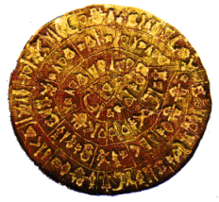
第1阶段—古典密码
Phaistos圆盘，一种直径约为160mm的Cretan-Mnoan粘土圆盘，始于公元前17世纪。表面有明显字间空格的字母，至今还没有破解。
Phaistos圆盘，一种直径约为160mm的Cretan-Mnoan粘土圆盘，始于公元前17世纪。表面有明显字间空格的字母，至今还没有破解。

Slide 9
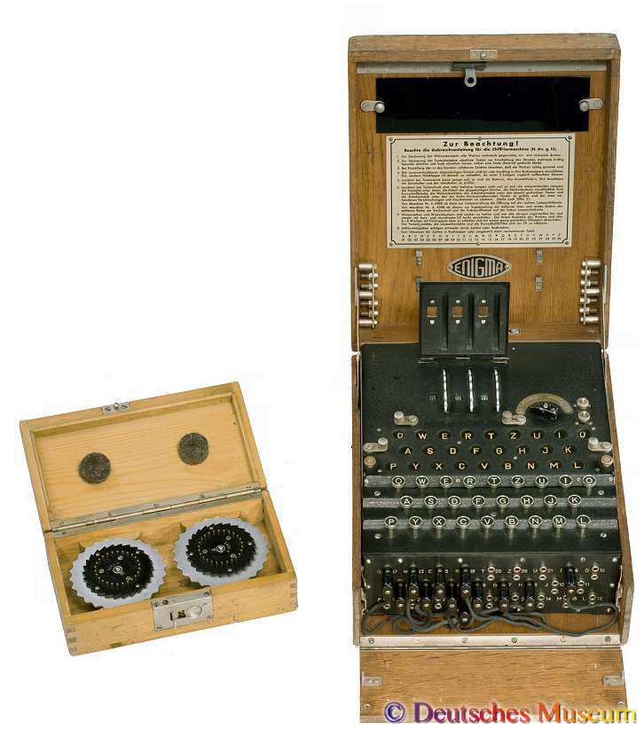
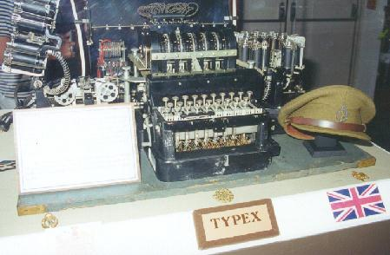
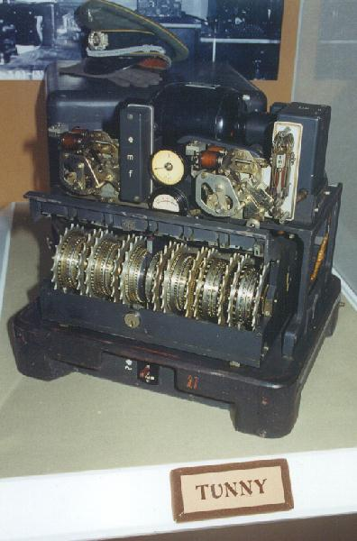
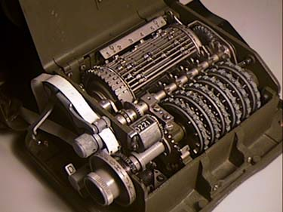
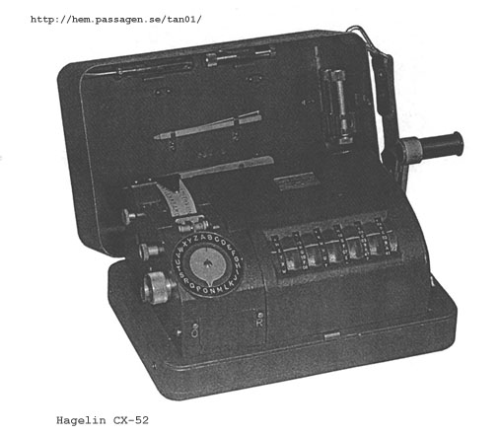
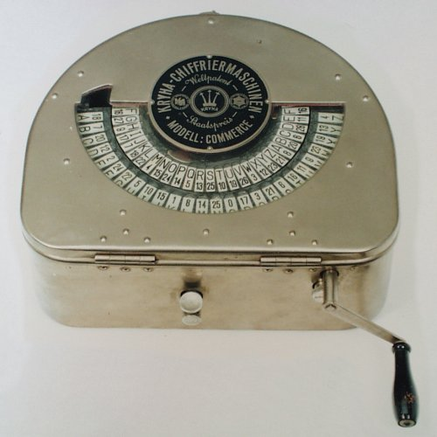
20世纪早期密码机

Slide 10
第2阶段 1949~1975
计算机使得基于复杂计算的密码成为可能
相关技术的发展
1949年Shannon的“The Communication Theory of Secret Systems”
1967年David Kahn的《The Code breakers》
1971-73年IBM Watson实验室的Horst Feistel等几篇技术报告
主要特点：数据的安全基于密钥而不是算法的保密

Slide 11
第3阶段 1976~
1976年：Diffie & Hellman 的 “New Directions in Cryptography” 提出了非对称密钥密码
1977年Rivest, Shamir & Adleman提出了RSA公钥算法
90年代逐步出现椭圆曲线等其他公钥算法
主要特点：公钥密码使得发送端和接收端无密钥传输的保密通信成为可能

Slide 12
1.4.1 绪论
密码学发展历史
密码学中的术语

Slide 13
信息传递的一般问题
信源、信道、信宿
攻击的种类：
  中断（Interruption)（干扰）
  截取（Interception) (侦听）
  修改（Modification）
  伪造（Fabrication)
角色：通信双方、可信第三方、不可信第三方
介质：软件、硬件、数据

Slide 14
数据的性质
可用性(Availability)：保证信息和信息系统确实为授权者所用，防止由于计算机病毒或其它人为因素造成系统的拒绝服务，或者为非法者所用。
保密性(Confidentiality)：保证信息不泄漏给未经授权的人。
完整性( Integrity)：防止信息被未经授权的篡改。
真实性(Authenticity)：保证信息不是伪造的。
不可否认性:保证信息行为人不能过后否认自己的行动。
Notes:
保密性：保护数据免受非授权泄漏．防止传输的数据遭到被动攻击，并防止流量攻击．
完整性：保证收到的数据确是授权实体所发出的数据（即没有修改、插入、删除或重放）．
不可否认性：防止整个或部分通信过程中，任意通信实体进行否认的行为．

Slide 15
攻击分类
被动攻击
主动攻击
截取
中断
修改
伪造
获取消息内容
流量分析
破坏机密性
破坏可用性
破坏完整性
破坏真实性

Slide 16
密码学概念
密码学(Cryptology): 是研究信息系统安全保密的科学。
  密码编码学(Cryptography): 主要研究对信息进行编码，实现对信息的隐蔽。
  密码分析学(Cryptanalysis):主要研究加密消息的破译或消息的伪造。

Slide 17
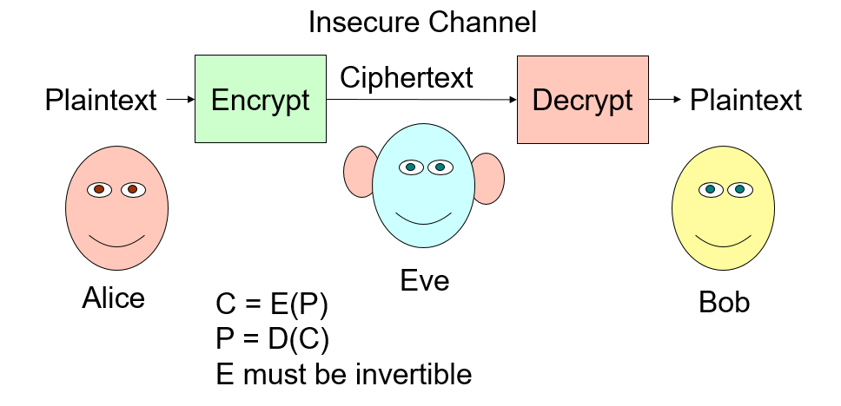
加密通信过程

Slide 18
密码学术语
明文(Plaintext) ：发送者要传递给接收者的源信息，消息的初始形式。
密文(Ciphertext) ：明文加密后的表现形式，是发送者在信道上传递给接收者的信息。
密钥(Key)：是加密和解密时用到的数据，只有加密者和解密者知道。
加密(Encrypt)：把明文转换成密文的过程，C=E(P)。
解密(Decrypt)：把密文转换成明文的过程，P=D(C)。
破译：攻击者利用各种手段，对加密密钥或算法进行破解。

Slide 19




密码体系形式化描述
密码体系是一个五元组（P,C,K,E,D)满足条件：
（1）P是可能明文的有限集；（明文空间）
（2）C是可能密文的有限集；（密文空间）
（3）K是一切可能密钥构成的有限集；（密钥空间）
（4）任意k∈ K，有一个加密算法 和相应的解密算法 ，使得 和 分别为加密解密函数， 满足d_{k}(e_{k}(x))=x ，这里 x ∈P。
Notes:
特性（4）是关键，说明明文x是用e加密的,且得到相应的密文y,而后只要用解密算法d解密,就可以得到明文x.加密与解密的作用相互抵消.

Slide 20
密码分析
密码分析学是在不知道密钥的情况下，恢复出明文的科学。
成功的密码分析能恢复出明文或密钥。
密码分析也可以发现密码体制的弱点，最终得到上述结果。

Slide 21
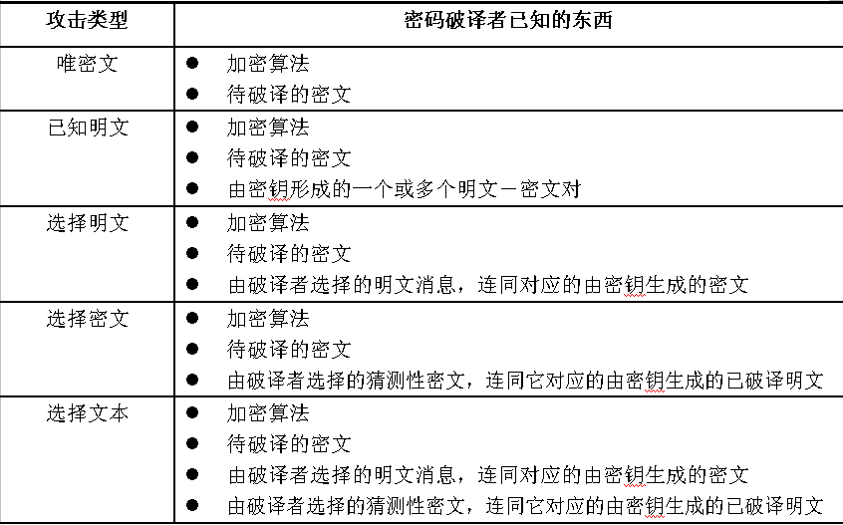
密码分析类型

Slide 22
加密方案的安全性
无条件安全(unconditionally secure)：无论提供的密文有多少，如果由一个加密方案产生的密文中包含的信息不足以唯一地决定对应的明文
除了一次一密(one-time-pad)的方案外，没有无条件安全的算法
计算上安全(computationally secure) :
  破译的成本超过加密信息的价值
  破译的时间超过密文信息有效生命周期
Notes:
根据被破译的难易程度，不同的密码算法具有不同的安全等级。如果破译算法的代价大于加密数据的价值，那么算法可能是安全的；如果破译算法所需的时间比加密数据保密的时间更长，那么算法可能是安全的；如果用单密钥加密的数据量比破译算法需要的数据量少得多，那么算法可能是安全的。

Slide 23
密码算法分类
按发展进程或体制分
  古典密码: 基于字符替换的密码，现在已很少使用了，但是它代表了密码的起源
  对称密钥体制( Symmetric System ) :加密密钥和解密密钥相同，这些算法也叫作单钥密码体制（one-key system)
  非对称密钥体制(Asymmetric System) ：加密密钥和解密密钥不同，也叫公钥密码体制（public key system)或双钥密码体制（two-key system）
按加密模式分
  序列密码( stream cipher)： 序列密码按位或字节加密，也可以称为流密码，序列密码是手工和机械密码时代的主流。
  分组密码(block cipher)： 分组密码将明文分成固定长度的组，用同一密钥和算法对每一块加密，输出也是固定长度的密文。

Slide 24
1.4 密码学基础知识
1.4.1 绪论
1.4.2 古典密码
1.4.3 对称密码
1.4.4 非对称密码
1.4.5 Diffie-Hellman密钥交换

Slide 25
1.4.2 古典密码学
替代 (Substitution Cipher)
置换 (Permutation Cipher)

Slide 26
替代
也称为代换，就是将明文字符用其它字母、数字或符号代替。主要分为：
单字母代换：单表代换
多字母代换：多表代换

Slide 27
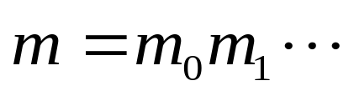
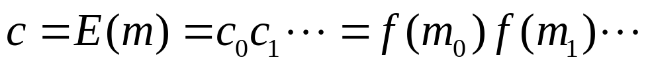

单表代换密码
对明文的所有字母都用一个固定的明文字母表到密文字母表的映射
设
则
其中 是一个字母表映射:
  a → J, b → L, ...

Slide 28
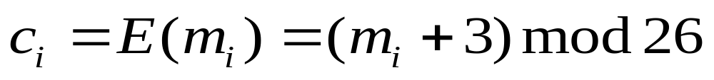
恺撒密码（Caesar）
加密算法：
字母表：(密码本）
ABCDEFGHIJKLMNOPQRSTUVWXYZ
defghijklmnopqrstuvwxyzabc
破译以下密文：
wuhdwb lpsrvvleoh
TREATY IMPOSSIBLE

Slide 29
古典密码学
替代 (Substitution Cipher)
置换 (Permutation Cipher)

Slide 30
置换
置换的基本思想是保持明文字符不变，通过重排而改变它们的位置，也称为换位加密。

Slide 31
置换
设m为固定的正整数，P=C=(Z/(26))^{m}, K是由{1,2,..,m}的所有置换构成，对一个密钥π∈K，定义
e _{π}(x₁, x₂,.., x_{m})=(x_{π(1)},,..,x_{π(m)}) 和
d _{π}(y₁, y₂,.., y_{m})=(y_{π(1)},,..,y_{π(m)})
这里π^{－1}为π的逆置换。

Slide 32
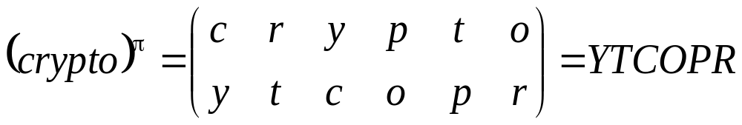
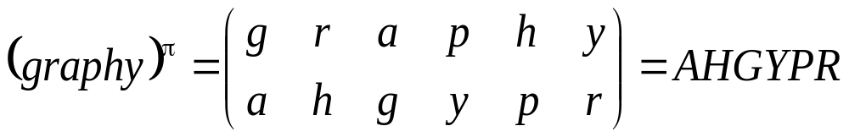

置换例子
若给定的明文是：cryptography 首先找分成6个字母长的明文组：crypto|graphy
求得的密文是：YTCOPRAHGYPR

Slide 33
1.4 密码学基础知识
1.4.1 绪论
1.4.2 古典密码
1.4.3 对称密码
1.4.4 非对称密码
1.4.5 Diffie-Hellman密钥交换

Slide 34
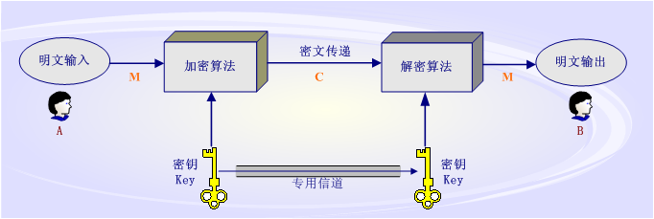
1.4.3 对称加密算法

Slide 35
1.4.3 对称加密算法
流加密(Stream Cipher)
流密码又称为序列密码，它的主要加密方法是使用优良的伪随机序列作为密钥，对信息流进行逐比特加密，得到密文序列。
序列密码算法的安全强度完全决定于它所产生的伪随机序列的好坏。

Slide 36
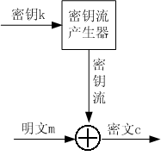
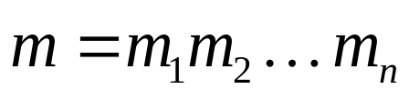
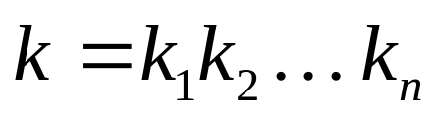
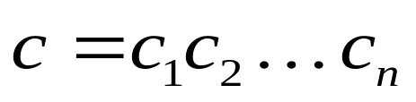
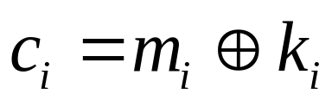
1.4.3 对称加密算法
流加密(Stream Cipher)
明文：
密钥流：
密文：
加密过程：

Slide 37
1.4.3 对称加密算法
分组密码(Block Cipher)
其工作方式是将明文分成固定长度的组（块），用同一密钥和算法对每一块加密，输出也是固定长度的密文。
典型的分组密码算法：DES、AES、…

Slide 38
DES算法概述
DES(Data Encryption Standard)算法:一种用56位密钥来加密64位数据的方法。
发明人：IBM公司 W.Tuchman和C.Meyer.
基础：1967年美国Horst Feistel提出的理论；
产生：美国国家标准局1973年开始研究除国防部外的其它部门的计算机系统的数据加密标准，于1973年5月15日和1974年8月27日先后两次向公众发出了征求加密算法的公告，最终选定DES。

Slide 39
DES算法概述
分组加密算法：明文和密文为64位分组长度；
算法：迭代加解密和密钥编排；加密和解密除密钥编排不同外，使用同一算法（对称）； 使用Feistel结构；
密钥：56比特，密钥空间：2⁵⁶ ；每7比特后为一个奇偶校验位（第8位），共64比特；
迭代加解密算法共16轮：轮函数采用混乱和扩散的组合。

Slide 40
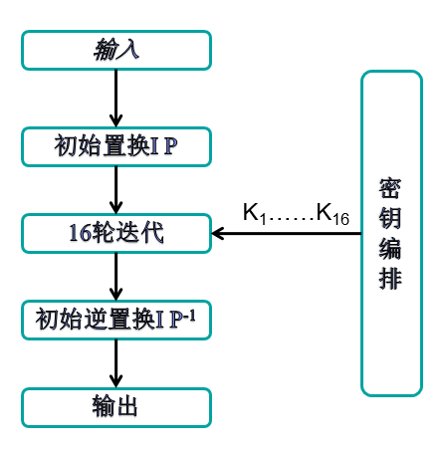
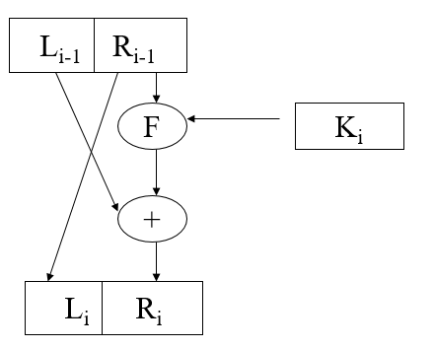
DES算法的整体结构及Feistel结构
迭代加解密 密钥编排 Feistel结构，F为轮函数

Slide 41
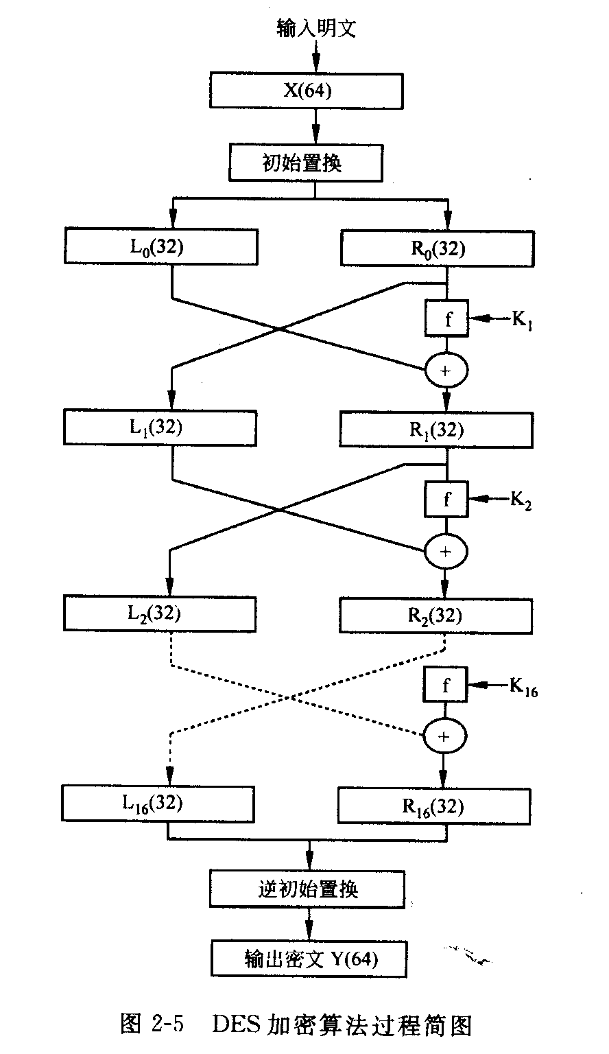
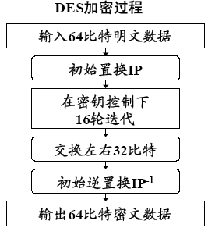
DES算法加密过程

Slide 42
DES算法加密过程
给定明文，通过一个固定的初始置换IP来重排输入明文块P中的比特，得到比特串
P₀=IP(P)=L₀R_{0，}
这里L₀和R₀分别是P₀的前32比特和后32比特.
初始置换IP
58 | 50 | 42 | 34 | 26 | 18 | 10 | 2
60 | 52 | 44 | 36 | 28 | 20 | 12 | 4
62 | 54 | 46 | 38 | 30 | 22 | 14 | 6
64 | 56 | 48 | 40 | 32 | 24 | 16 | 8
57 | 49 | 41 | 33 | 25 | 17 | 9 | 1
59 | 51 | 43 | 35 | 27 | 19 | 11 | 3
61 | 53 | 45 | 37 | 29 | 21 | 13 | 5
63 | 55 | 47 | 39 | 31 | 23 | 15 | 7
Notes:
求相应的逆置换

Slide 43


DES算法加密过程
2. 按下述规则进行16次迭代，即1≤i≤16
这里 是对应比特的模2加，F是一个函数（称为轮函数）；
16个长度为48比特的子密钥K_{i}(1≤i≤16)是由密钥k经密钥编排函数计算出来的.

Slide 44
DES算法加密过程
3.对比特串R₁₆L₁₆使用逆置换IP⁻¹得到密文C，即C=IP⁻¹ (R₁₆L₁₆)。（注意L₁₆和R₁₆的相反顺序）
逆置换IP⁻¹
40 | 8 | 48 | 16 | 56 | 24 | 64 | 32
39 | 7 | 47 | 15 | 55 | 23 | 63 | 31
38 | 6 | 46 | 14 | 54 | 22 | 62 | 30
37 | 5 | 45 | 13 | 53 | 21 | 61 | 29
36 | 4 | 44 | 12 | 52 | 20 | 60 | 28
35 | 3 | 43 | 11 | 51 | 19 | 59 | 27
34 | 2 | 42 | 10 | 50 | 18 | 58 | 26
33 | 1 | 41 | 9 | 49 | 17 | 57 | 25

Slide 45
分组密码的轮函数
R_{i-1}
Ki
轮函数F
输入：32比特R_{i-1}，48比特K_{i}
输出：32比特
E扩展
E
E (R_{i-1})
密钥加
+
B₁
B₂
B₃
B₄
B₅
B₆
B₇
B₈
S盒代换
S₁
S₂
S₃
S₄
S₅
S₆
S₇
S₈
C₁
C₂
C₃
C₄
C₅
C₆
C₇
C₈
P置换
P
F (R_{i-1} ,Ki)

Slide 46
分组密码的轮函数
E扩展：R_{i-1}根据扩展规则扩展为48比特长度的串；
E比特——选择表
32 | 1 | 2 | 3 | 4 | 5
4 | 5 | 6 | 7 | 8 | 9
8 | 9 | 10 | 11 | 12 | 13
12 | 13 | 14 | 15 | 16 | 17
16 | 17 | 18 | 19 | 20 | 21
20 | 21 | 22 | 23 | 24 | 25
24 | 25 | 26 | 27 | 28 | 29
28 | 29 | 30 | 31 | 32 | 1

Slide 47

分组密码的轮函数
密钥加：计算 ，并将结果写成8个比特串，每个6比特，B=B₁B₂B₃B₄B₅B₆B₇B_{8.}

Slide 48
分组密码的轮函数
S盒代换：使用8个S盒S₁……S₈. 每个S_{i}是一个固定的4*16阶矩阵，其元素取0~15之间的整数.
给定长度为6的比特串B_{j}=b₁b₂b₃b₄b₅b₆，S_{j} (B_{j})计算如下:
(1) b₁b₆两个比特确定了S_{j}的行r的二进制表示（0≤r≤3）
(2) b₂b₃b₄b₅四个比特确定了S_{j}的列c的二进制表示（0≤c≤15）
(3) S_{j}(B_{j})定义成长度为4的比特串的值S_{j}(r,c)。
由此可以算出C_{j}=S_{j}(B_{j}),1≤j≤8.

Slide 49
S₁
14 | 4 | 13 | 1 | 2 | 15 | 11 | 8 | 3 | 10 | 6 | 12 | 5 | 9 | 0 | 7
0 | 15 | 7 | 4 | 15 | 2 | 13 | 1 | 10 | 6 | 12 | 11 | 9 | 5 | 3 | 8
4 | 1 | 14 | 8 | 13 | 6 | 2 | 11 | 15 | 12 | 9 | 7 | 3 | 10 | 5 | 0
15 | 12 | 8 | 2 | 4 | 9 | 1 | 7 | 5 | 11 | 3 | 14 | 10 | 0 | 6 | 13
S₂
15 | 1 | 8 | 14 | 6 | 11 | 3 | 4 | 9 | 7 | 2 | 13 | 12 | 0 | 5 | 10
3 | 13 | 4 | 7 | 15 | 2 | 8 | 14 | 12 | 0 | 1 | 10 | 6 | 9 | 11 | 5
0 | 14 | 7 | 11 | 10 | 4 | 13 | 1 | 5 | 8 | 12 | 6 | 9 | 3 | 2 | 15
13 | 8 | 10 | 1 | 3 | 15 | 4 | 2 | 11 | 6 | 7 | 12 | 0 | 5 | 14 | 9
S₃
10 | 0 | 9 | 14 | 6 | 3 | 15 | 5 | 1 | 13 | 12 | 7 | 11 | 4 | 2 | 8
13 | 7 | 0 | 9 | 3 | 4 | 6 | 10 | 2 | 8 | 5 | 14 | 12 | 11 | 15 | 1
13 | 6 | 4 | 9 | 8 | 15 | 3 | 0 | 11 | 1 | 2 | 12 | 5 | 10 | 14 | 7
1 | 10 | 13 | 0 | 6 | 9 | 8 | 7 | 4 | 15 | 14 | 3 | 11 | 5 | 2 | 12
S₄
7 | 13 | 14 | 3 | 0 | 6 | 9 | 10 | 1 | 2 | 8 | 5 | 11 | 12 | 4 | 15
12 | 8 | 11 | 5 | 6 | 15 | 0 | 3 | 4 | 7 | 2 | 12 | 1 | 10 | 14 | 9
10 | 6 | 9 | 0 | 12 | 11 | 7 | 13 | 15 | 1 | 3 | 14 | 5 | 2 | 8 | 4
3 | 15 | 0 | 6 | 10 | 1 | 13 | 8 | 9 | 4 | 5 | 11 | 12 | 7 | 2 | 14
S₅
2 | 12 | 4 | 1 | 7 | 10 | 11 | 6 | 8 | 5 | 3 | 15 | 13 | 0 | 14 | 9
14 | 11 | 2 | 12 | 4 | 7 | 13 | 1 | 5 | 0 | 15 | 10 | 3 | 9 | 8 | 6
4 | 2 | 1 | 11 | 10 | 13 | 7 | 8 | 15 | 9 | 12 | 5 | 6 | 3 | 0 | 14
11 | 8 | 12 | 7 | 1 | 14 | 2 | 13 | 6 | 15 | 0 | 9 | 10 | 4 | 5 | 3
S₆
12 | 1 | 10 | 15 | 9 | 2 | 6 | 8 | 0 | 13 | 3 | 4 | 14 | 7 | 5 | 11
10 | 15 | 4 | 2 | 7 | 12 | 9 | 5 | 6 | 1 | 13 | 14 | 0 | 11 | 3 | 8
9 | 14 | 15 | 5 | 2 | 8 | 12 | 3 | 7 | 0 | 4 | 10 | 1 | 13 | 11 | 6
4 | 3 | 2 | 12 | 9 | 5 | 15 | 10 | 11 | 14 | 1 | 7 | 6 | 0 | 8 | 13
S₇
4 | 11 | 2 | 14 | 15 | 0 | 8 | 13 | 3 | 12 | 9 | 7 | 5 | 10 | 6 | 1
13 | 0 | 11 | 7 | 4 | 9 | 1 | 10 | 14 | 3 | 5 | 12 | 2 | 15 | 8 | 6
1 | 4 | 11 | 13 | 12 | 3 | 7 | 14 | 10 | 15 | 6 | 8 | 0 | 5 | 9 | 2
6 | 11 | 13 | 8 | 1 | 4 | 10 | 7 | 9 | 5 | 0 | 15 | 14 | 2 | 3 | 12
S₈
13 | 2 | 8 | 4 | 6 | 15 | 11 | 1 | 10 | 9 | 3 | 14 | 5 | 0 | 12 | 7
1 | 15 | 13 | 8 | 10 | 3 | 7 | 4 | 12 | 5 | 6 | 11 | 0 | 14 | 9 | 2
7 | 11 | 4 | 1 | 9 | 12 | 14 | 2 | 0 | 6 | 10 | 13 | 15 | 3 | 5 | 8
2 | 1 | 14 | 7 | 4 | 10 | 8 | 13 | 15 | 12 | 9 | 0 | 3 | 5 | 6 | 11

Slide 50
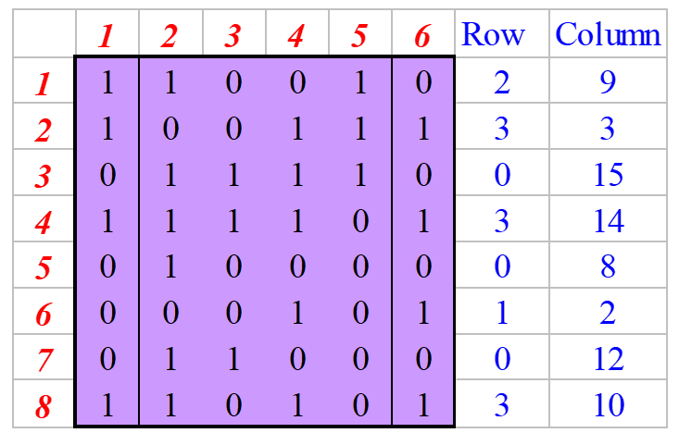
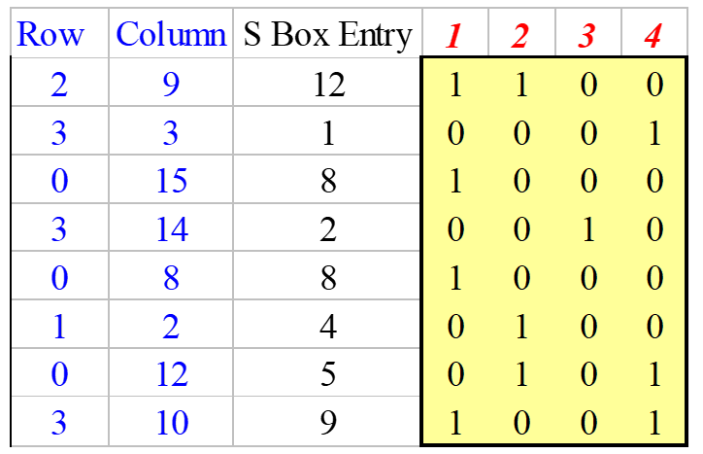
S盒变换过程--例子
S₁
14 | 4 | 13 | 1 | 2 | 15 | 11 | 8 | 3 | 10 | 6 | 12 | 5 | 9 | 0 | 7
0 | 15 | 7 | 4 | 15 | 2 | 13 | 1 | 10 | 6 | 12 | 11 | 9 | 5 | 3 | 8
4 | 1 | 14 | 8 | 13 | 6 | 2 | 11 | 15 | 12 | 9 | 7 | 3 | 10 | 5 | 0
15 | 12 | 8 | 2 | 4 | 9 | 1 | 7 | 5 | 11 | 3 | 14 | 10 | 0 | 6 | 13
B₁
B₂
B₃
B₄
B₅
B₆
B₇
B₈
C₁
C₂
C₃
C₄
C₅
C₆
C₇
C₈

Slide 51
分组密码的轮函数
P置换：长度为32比特串C=C₁C₂C₃C₄C₅C₆C₇C₈, 根据固定置换P(*)进行置换，得到比特串P(C).
P置换
16 | 7 | 20 | 21
29 | 12 | 28 | 17
1 | 15 | 23 | 26
5 | 18 | 31 | 10
2 | 8 | 24 | 14
32 | 27 | 3 | 9
19 | 13 | 30 | 6
22 | 11 | 4 | 25
Notes:
分析三个函数的扩散和混淆

Slide 52
分组密码的轮函数
DES中其它算法都是线性的，而S盒运算则是非线性的，S盒不易于分析，它提供了更好的安全性；所以，S盒是算法的关键所在。
提供了密码算法所必须的混淆作用；
改变S盒的一个输入位至少要引起两位的输出改变；

Slide 53
DES算法的整体结构及Feistel结构
迭代加解密 密钥编排 Feistel结构，F为轮函数

Slide 54
DES算法的密钥编排算法
主密钥
K
根据密钥K
来获得每
轮中所使
用的子密
钥K_{i}
PC-1
置换选择1
C₀
D₀
LS₁
LS₁
循环左移
子密钥
C₁
D₁
PC-2
K₁
置换选择2
LS₂
LS₂
……
LS₁₆
LS₁₆
C₁₆
D₁₆
PC-2
K₁₆

Slide 55
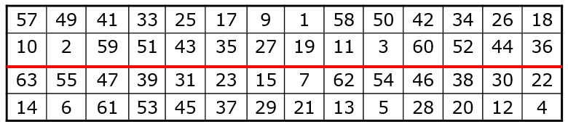
子密钥生成
置换选择1：已知主密钥为64位（其中每个字节的第8位作为奇偶校验位）。略去奇偶校验位，DES的密钥由64位减至56位，对这56位密钥进行如下置换（置换选择1，PC-1）
经置换后的56位密钥，被分成左右两部分，每部分28位。
L
R
PC-1变换表

Slide 56
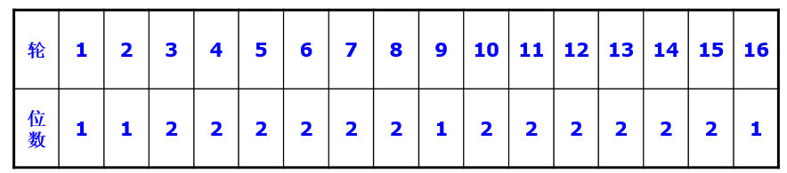
子密钥生成
循环左移
每轮中，这两部分分别循环左移l位或2位。下表给出了每轮移动的位数。

Slide 57
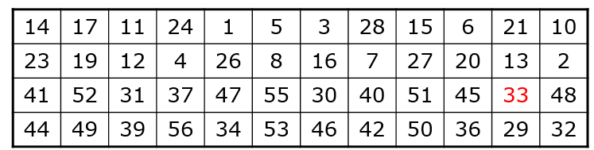
子密钥生成
置换选择2（也称压缩置换）：将56位密钥压缩成48位。
置换：例如，原第14位在输出时移到了第1位。
压缩：第9、18、22、25以及第35、38、43、54均被略去。
PC-2变换表

Slide 58
DES的解密变换
DES的解密与加密一样使用相同的算法，它以密文y作为输入，但以相反的顺序使用密钥编排K₁₆,K₁₅,…,K₁, 输出的是明文x
为什么？

Slide 59
三重DES
提出原因：DES密钥仅有56位，密钥长度太短，容易被破解
解决方案：寻找更安全的加密算法
  三重DES(Triple DES, 3DES)
  AES

Slide 60
三重DES
3DES使用3个密钥并执行3次DES算法，其组合过程依照加密-解密-加密(EDE)的顺序进行。

Slide 61
三重DES
K₁
K₂
K₃
P
E
D
E
C
3DES加密过程
K₁
K₂
K₃
C
D
E
D
P
3DES解密过程

Slide 62
三重DES
通过3个不同的密钥，3DES的有效密钥长度为168比特。
允许使用两个密钥，令K₁=K₃.这样密钥长度变为112比特。

Slide 63
三重DES
为什么3DES并不是进行三次DES加密（加密→加密→加密），而是加密→解密→加密的过程?
3DES能够兼容普通的DES。当3DES中所有的密钥都相同时，3DES也就等同于普通的DES了。

Slide 64
高级加密标准(AES)
AES的设计原则
AES算法描述

Slide 65
AES的设计原则
能抵抗所有已知的攻击；
在各种平台上易于实现，速度快；
设计简单。
Rijndael是一个分组密码算法，其分组长度和密钥长度相互独立，都可以改变。

Slide 66
AES算法算法概述
分组加密算法
  明文（128比特）和密文（128比特）
密钥长度
  128/192/256比特（AES的密钥空间： 2¹²⁸ /2¹⁹² /2²⁵⁶ ）
加解密轮数
  10/12/14轮（128/192/256比特）

Slide 67
AES算法算法概述
AES | 密钥长度 (32位比特字) | 分组长度 (32位比特字) | 加密轮数
AES-128 | 4 | 4 | 10
AES-192 | 6 | 4 | 12
AES-256 | 8 | 4 | 14

Slide 68
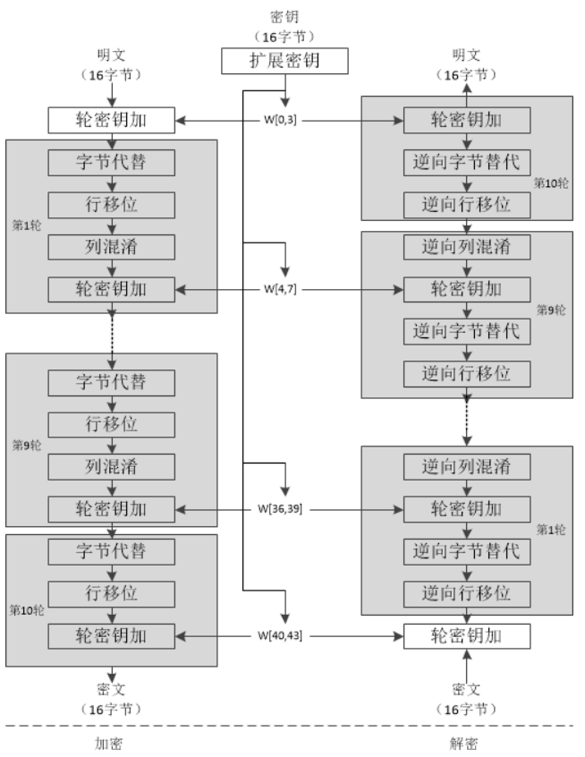
AES总体流程
AES未使用Feistel结构。（Feistel结构：数据分组的一半用来改变另一半，然后两部分对换）
其前N-1轮由4个不同的变换组成：
  字节代替
  行移位
  列混淆
  轮密钥加
最后一轮仅包含三个变换。
第一轮前面有一个起始的单变换（轮密钥加）。

Slide 69
Rijndael Round的构成
字节替换
字节替换
行移位
行移位
列混淆
+
轮密钥
轮密钥
+
一般的轮变换
最后一轮的轮变换

Slide 70
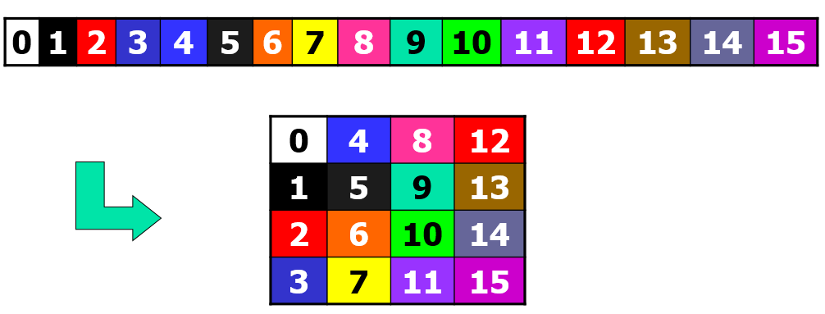
AES 的数据结构
输入
  128位明文分组-->4×4的字节方阵
  128位密钥-->4×4的字节方阵
明文分组被复制到状态(state)数组中，并在加密和解密的每一阶段都被修改。最后一步结束后，状态数组被复制到输出矩阵。
密钥通过密钥扩展算法被扩展成一个子密钥字的数组。
  每个字是4字节
  128比特的密钥，子密钥共有44个字(44个32比特字的数组w[i])
在矩阵中字是按列排序的。
明文分组(128bits) 、密钥(128bits)的排列方式

Slide 71
AES 的加解密过程
主要进行了4个不同的步骤
  字节代替：用一个S盒完成分组的字节到字节的代替。
  行移位：对行做简单的移位。
  列混淆：对列的每个字节做替换，利用域GF(2⁸)上的算术特性。
  轮密钥加：当前分组和一部分扩展密钥进行按位异或XOR。
一个是移位，3个是替换

Slide 72
AES 的加解密过程
1.字节替换
通过S盒完成一个字节到另外一个字节的映射。
S盒用于提供密码算法的混淆性。
S和S⁻¹分别为16×16的矩阵，完成一个8比特输入到8比特输出的映射，输入的高4-bit对应的值作为行标，低4-bit对应的值作为列标。
假设输入字节的值为a=a₇a₆a₅a₄a₃a₂a₁a₀，则输出值为S[a₇a₆a₅a₄][a₃a₂a₁a₀]，S⁻¹的变换也同理。

Slide 73
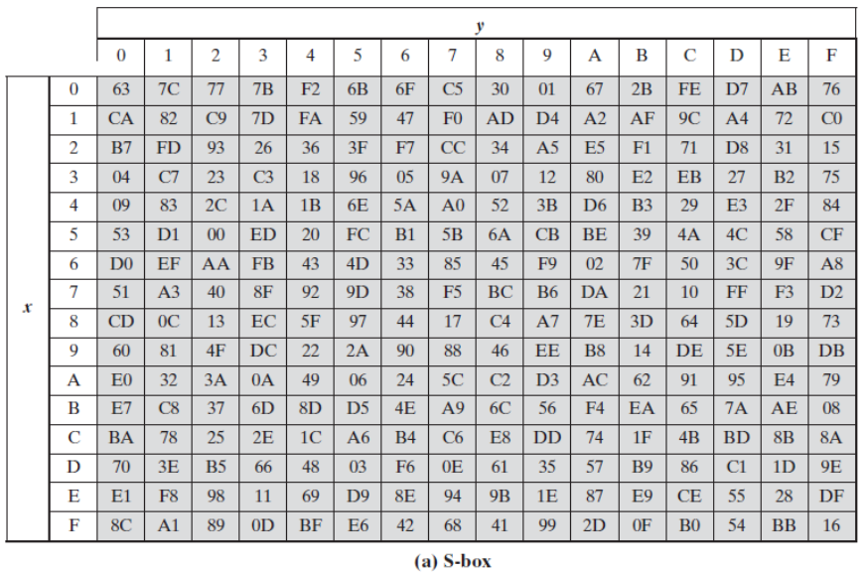
AES 的加解密过程
1.字节替换
字节00000000_{B}替换后的值为（S[0][0]=）63_{H}

Slide 74
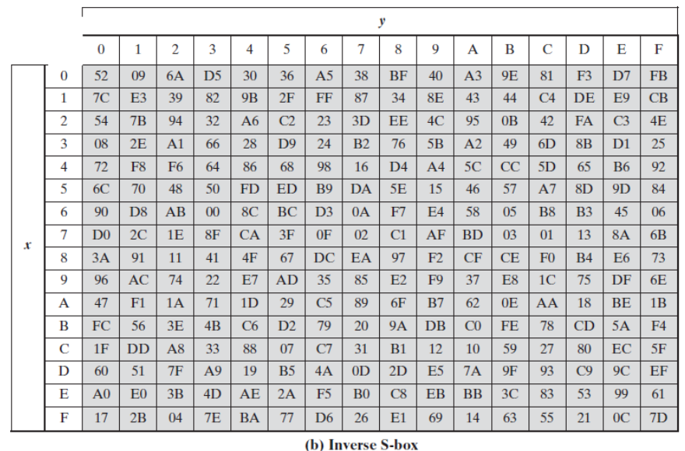
AES 的加解密过程
1.字节替换
再通过S⁻¹即可得到替换前的值，（S⁻¹ [6][3]=）00_{H}。

Slide 75
AES 的加解密过程
与DES加密的S盒的区别：
AES的S盒的原理是运用了GF(2⁸)的乘法逆和矩阵的可逆运算来保证加密与解密过程的可逆性。
DES的S盒设计主要是为了确保非线性关系，并不需要可逆。因而在设计理念上有极大的不同。
AES的S盒与DES的S盒形式上差别也很大，AES的S盒输入和输出的位数相同，均为8位，大小为16×16的字节矩阵，且只有1组；
而DES的S盒输入6位，输出只有4位，大小是4×16的位矩阵，并且有8组。在输入的坐标选择规定上亦有不同。

Slide 76
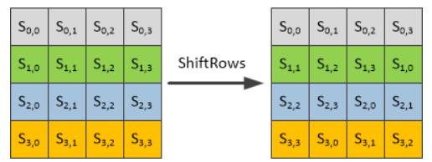
AES 的加解密过程
2.行移位
行移位是一个4×4的矩阵内部字节之间的置换，用于提供算法的扩散性。
(1) 正向行移位
正向行移位用于加密：第一行保持不变，第二行循环左移8比特，第三行循环左移16比特，第四行循环左移24比特。

Slide 77
AES 的加解密过程
2.行移位
(2) 逆向行移位
逆向行移位即正向行移位相反的操作：第一行保持不变，第二行循环右移8比特，第三行循环右移16比特，第四行循环右移24比特。

Slide 78
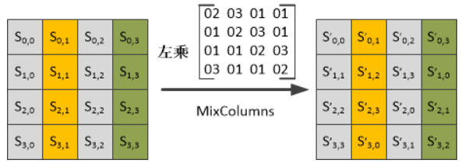
AES 的加解密过程
3.列混淆
利用GF(2⁸)域上算术特性的一个代替，同样用于提供算法的扩散性。
(1) 正向列混淆

Slide 79
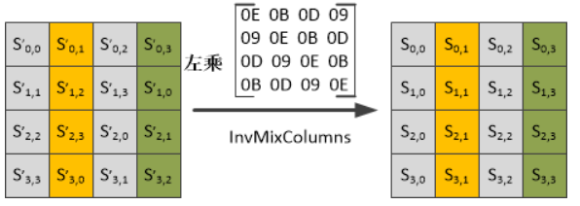
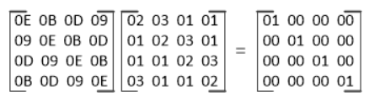
AES 的加解密过程
3.列混淆
(2) 逆向列混淆
正向、逆向可还原的原因是
GF(2⁸)域上的运算

Slide 80
AES 的加解密过程
密码学中几个重要的概念：
群
环
域
  素数域GF(p)
  含有p^{m}个元素，特征为p的域GF(p^{m})
    GF(2⁸)

Slide 81
AES 的加解密过程
群
群G(group)是满足以下四个性质的任意集合，含有一个二元运算*，由集合中的成对元素来定义：
群在运算*下是封闭的：对于群中任意两个元素a、b，a*b也是群中的元素；
群G含有一个幺元(单位元)e，对于群中每一个元素a，都满足a*e=e*a；
群G中每一个元素a均有逆元a⁻¹，满足a * a⁻¹=a⁻¹ * a=e；
运算满足结合律： (a*b)*c=a*(b*c).

Slide 82
AES 的加解密过程
群
半群：在运算*下封闭的代数系统，且运算*满足结合律，但半群无须含有幺元，无须每个元素都有逆元。
含幺半群：一个具有二元运算*的代数系统，除了不满足每个元素都有逆元的性质，满足群的所有其他性质。
阿贝尔群：满足交换律的群。
阿贝尔群例子：模n加法运算下的集合Zn：{1,2,…,n}

Slide 83
AES 的加解密过程
环
在非空集合R中，定义了两种代数运算+和*，且满足：
集合R在+运算下构成阿贝尔群；
*运算在集合R下满足结合律: (a*b)*c=a*(b*c),R对*构成一个半群；
对+和*有分配律成立：
a*(b+c)=a*b+a*c
(a+b)*c=a*c+b*c
称代数系统<R,+,*>是一个环。

Slide 84
AES 的加解密过程
域
在抽象代数中，域是一种可进行加、减、乘和除运算的代数结构。域的概念是数域以及四则运算的推广。
域是环的一种。域和一般环的区别在于域要求它的元素可以进行除法运算，这等价于每个非零的元素都要有乘法逆元。
在现代定义中，域中元素关于乘法是可交换的。简单来说，域是乘法可交换的除环。

Slide 85
AES 的加解密过程
有限域
如果域只包含有限个元素，则称其为有限域(Finite field)或伽罗华域(Galois field)。
有限域中元素的个数称为有限域的阶。
在密码学中，最常用的域
  阶为p的素数域GF(p)
  阶为2^{m}，特征为2的二进制域GF(2^{m})

Slide 86
AES 的加解密过程
有限域
一切有限域都有加法和乘法两种运算，并必须满足以下条件：
1．封闭性：若任意两元素a·b∈GF(p)，则有
a+b∈GF(p) ， a·b∈GF(p)
2．结合律：若任意a、b、c∈GF(p)，则有
(a+b)+c=a+(b+c)，(a·b)c=a(b·c)
3．交换律：若任意a、b∈GF(p)，则有
a+b=b+a，a·b=b·a

Slide 87
AES 的加解密过程
有限域
一切有限域都有加法和乘法两种运算，并必须满足以下条件：
4．有乘法幺元e和加法幺元0，使任意元素a∈GF(p)都有：
a+0=a， a·e=a
5．任意元素a∈GF(p)都有乘法逆元a⁻¹和加法逆元(-a)，使
a+(-a)=0, a· a⁻¹ =e
6．乘对加分配律: 任意a、b、c∈GF(p)有
a(b+c)=a·b+a·c

Slide 88
AES 的加解密过程
1.素数域GF(p)
在密码学中，有限域GF(p)是一个很重要的域，其中p为素数。
简单来说，GF(p)就是 mod p，因为一个数模p后，结果在[0, p-1]之间。对于元素a和b，加法和乘法的运算结构都是域中的元素。
GF(p)里面的加法和乘法都是平时用的加法和乘法。GF(p)的加法和乘法幺元(单位元)分别是0和1。

Slide 89
AES 的加解密过程
1.素数域GF(p)
当p为素数时，能保证域中的所有元素都有逆元。即，对于域中的任一个元素a，总能在域中找到另外一个元素b，使得
a*b=1 mod p
假如p=10，其加法和乘法单位元分别是0和1。比如元素2，它就没有乘法逆元。因为找不到一个数a，使得2*a mod 10等于1。这时，就不能进行除于2运算了。

Slide 90
AES 的加解密过程
2.特征为p的域GF(p^{m})
含有p^{m}个元素，特征为p的域。每个域在乘法下都有幺元(单位元)，记为1。
二进制域(p=2)：满足1+1=0的任意域称为二进制域。
三进制域(p=3)：满足1+1+1=0的任意域称为三进制域。
最简单的二进制域是GF(2),最简单的三进制域是GF(3)。
还有更多的二进制域，如GF(2⁸)
用于处理0-255之间的数据

Slide 91
AES 的加解密过程
2.特征为p的域GF(p^{m})
GF(p)是模一个素数p，元素包括{0,1,…,p-1}；
GF(p^{m})是模一个不可约多项式（素多项式）,元素包括{0,1,…,p^{m}-1}；
不可约多项式：其定义和素数类似，不可约多项式不能表示为其他两个多项式相乘的乘积。
GF(p^{m})的元素表示：
(p进制表示)p_{(m-1)}…p₂p₁p₀
(多项式表示)p_{(n-1)}x^{n-1}+ … +p₂x²+p₁x¹+p₀

Slide 92
AES 的加解密过程
二进制域 GF(2⁸)
有限域中的元素可以用多种不同的方式表示。
二进制表示法:
字节B=b₇b₆b₅b₄b₃b₂b₁b₀=01010111
多项式表示法：
b₇x⁷+ b₆x⁶+b₅x⁵+b₄x⁴+b₃x³+b₂x²+b₁x¹+b₀
“01010111” x⁶+x⁴+x²+x+1

Slide 93
AES 的加解密过程
二进制域 GF(2³)
GF(2³) | 二进制表示 | 多项式表示
0 | 000 | 0
1 | 001 | 1
2 | 010 | x
3 | 011 | x+1
4 | 100 | x²
5 | 101 | x²+1
6 | 110 | x² + x
7 | 111 | x²+x+1
多项式x²+x的乘法逆元就是x+1。
系数对应的二进制分别为110和011。
十进制数6和3互为逆元?
次数最多为2的所有多项式构造的集合
不可约多项式为：x³+x+1

Slide 94
AES 的加解密过程
GF(2⁸)的基本运算有三种，分别:
加法
乘法
x 乘法

Slide 95
AES 的加解密过程
  加法：两元素多项式的系数按位模 2加（即异或）
  例：57＋83＝D4
  (x⁶+x⁴+x²+x+1)⊕(x⁷+x+1)= x⁷+x⁶+x⁴+x²
加法逆元:每个元素的加法逆元等于自己，所以减法和加法相同
加法运算的基本规则：0+0=0
0+1=1
1+0=1
1+1=0

Slide 96
AES 的加解密过程
  乘法：两元素多项式相乘，模m(x)
例：57×83＝C1
(x⁶+x⁴+x²+x+1)×(x⁷+x+1)=x⁷+x⁶+1 mod m(x)
若两个多项式进行乘法运算,运算的方法为两个多项式相乘。
若运算的结果超过8次方，则必须对此结果对一个多项式 m(x) 进行模运算。
AES 算法中定义 m(x) 多项式（不可约多项式）为：
m(x)=x⁸+x⁴+x³+x+1 (十六进制的11B)
m(x)是Rijndael开发者从30个8次不可约多项式中选出的一个，因为它是第一个不可约多项式。

Slide 97
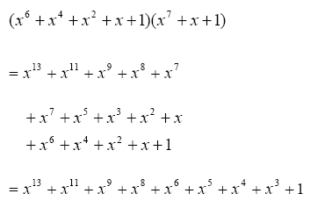


AES 的加解密过程
运算过程

Slide 98
AES 的加解密过程
乘法单位元：字节(0x01) ，多项式(1)
  乘法逆元：
  如果多项式a(x)的次数小于m(x)，并且
  gcd[m(x),b(x)]= 1，
  则存在a(x)的乘法逆元为b(x)，使得
  a(x)b(x)=1 mod m(x) 。

Slide 99
AES 的加解密过程
  x乘法 (xtime)：用 x乘 GF(2⁸)的元素(‘02’=x)
  例：
  xtime(57)=x(x⁶+x⁴+x²+x+1)= x⁷+x⁵+x³+x²+x
xtime(83)=x(x⁷+x⁶+1)= x⁸+x⁷+x mod m(x)
=x⁷+x⁴+x³+1
  若x⁷的系数＝0，则为简单相乘：系数左移1位，右边补0。
  若x⁷的系数＝1，则取模m(x)，减x⁸+x⁴+x³+x+1 。

Slide 100

AES 的加解密过程
例如，‘57’·‘13’可按如下方式实现：
‘57’·‘02’=xtime(57)=‘AE’；
‘57’·‘04’=xtime(AE)=‘47’；
‘57’·‘08’=xtime(47)=‘8E’；
‘57’·‘10’=xtime(8E)=‘07’；
‘57’·‘13’=‘57’·(‘01’ ‘02’ ‘10’)
=‘57’ ‘AE’ ‘07’=‘FE’。

Slide 101
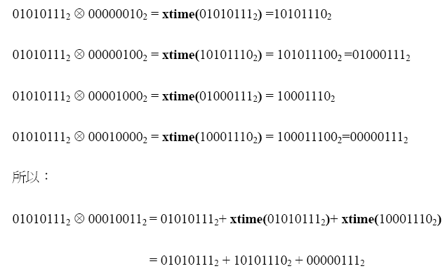

AES 的加解密过程
运算过程

Slide 102
AES 的加解密过程
  列混淆矩阵操作：AES数据处理的单位是字节和字
  一个字＝4个字节
  一个字表示为系数取自GF(2⁸)上的次数低于4次的多项式
  例子：
  字：57 83 4A D1 57x³+83x²+4Ax+D1
  字加法：两多项式系数按位模2加
  字乘法：设a和b是两个字，a(x)和b(x)是其字多项式，AES定义a和b的乘积为
  c(x)=a(x)b(x) mod x⁴+1

Slide 103
AES 的加解密过程
  字乘法：
  设a(x)=a₃x³ + a₂x² + a₁x + a₀
  b(x)=b₃x³ + b₂x² + b₁x + b₀
  c(x)=c₃x³ + c₂x² + c₁x + c₀
  c(x)=a(x)b(x) mod x⁴+1，则
  c₀ = a₀ b₀ + a₃ b₁ + a₂ b₂ + a₁ b₃
  c₁ = a₁ b₀ + a₀ b₁ + a₃ b₂ + a₂ b₃
  c₂ = a₂ b₀ + a₁ b₁ + a₀ b₂ + a₃ b₃
  c₃ = a₃ b₀ + a₂ b₁ + a₁ b₂ + a₀ b₃
  a₀ b₀ + (a₃ b₁ + a₂ b₂ + a₁ b₃)x⁴ mod x⁴+1
  = a₀ b₀ + (a₃ b₁ + a₂ b₂ + a₁ b₃)(x⁴ +1)
  – (a₃ b₁ + a₂ b₂ + a₁ b₃)
  =a₀ b₀ – (a₃ b₁ + a₂ b₂ + a₁ b₃)
  =a₀ b₀ +a₃ b₁ + a₂ b₂ + a₁ b₃
  – (a₃ b₁ + a₂ b₂ + a₁ b₃)为(a₃ b₁ + a₂ b₂ + a₁ b₃)的加法逆元

Slide 104
AES 的加解密过程
  字乘法：写成矩阵形式
  c₀ = a₀ a₃ a₂ a₁ b₀
  c₁ = a₁ a₀ a₃ a₂ b₁
  c₂ = a₂ a₁ a₀ a₃ b₂
  c₃ = a₃ a₂ a₁ a₀ b₃

Slide 105
AES 的加解密过程
  字x乘法：c(x)=xb(x) mod x⁴+1
  写成矩阵形式：
  c₀ = 00 00 00 01 b₀
  c₁ = 01 00 00 00 b₁
  c₂ = 00 01 00 00 b₂
  c₃ = 00 00 01 00 b₃
  只有a₁=“01”,其余全都是“00”
根据a(x)来构造列混淆矩阵

Slide 106
AES 的加解密过程
列混淆
(1) 正向列混淆：所有运算均在GF(2⁸)上进行

Slide 107
AES 的加解密过程
4.轮密钥加
加密过程中，每轮的输入与轮子密钥异或一次；因此，解密时再异或上该轮的轮子密钥即可恢复。
S0,0 | S0,1 | S0,2 | S0,3
S1,0 | S1,1 | S1,2 | S1,3
S2,0 | S2,1 | S2,2 | S2,3
S3,0 | S3,1 | S3,2 | S3,3
K0,0 | K0,1 | K0,2 | K0,3
K1,0 | K1,1 | K1,2 | K1,3
K2,0 | K2,1 | K2,2 | K2,3
K3,0 | K3,1 | K3,2 | K3,3
状态矩阵
轮子密钥

Slide 108
AES 密钥扩展
密钥比特的总数＝分组长度×（轮数Round＋1），例如当分组长度为128bits和轮数为10时，总密钥长度为128×(10＋1)＝1408bits。
将密码密钥扩展成一个扩展密钥。
从扩展密钥中取出轮子密钥：第一个轮子密钥由扩展密钥的第一个4字节字，第二个轮子密钥由接下来的4字节字组成，以此类推。

Slide 109
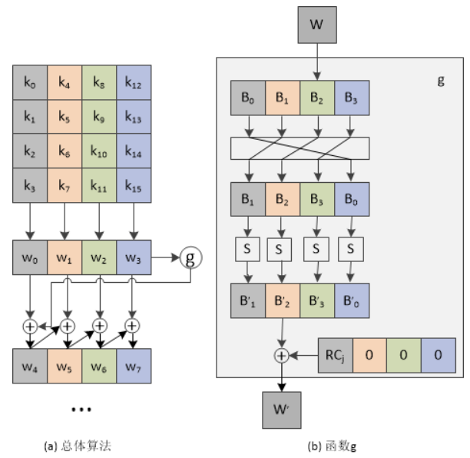
AES 的加解密过程
密钥扩展
将种子密钥按图(a)的格式排列，其中k₀、k₁、……、k₁₅依次表示种子密钥的一个字节；
排列后用4个32比特的字表示，分别记为w[0]、w[1]、w[2]、w[3]；
按照如下方式，依次求解w[j]，其中j是整数并且属于[4,43]；
若j%4=0,则
w[j]=w[j-4]⊕g(w[j-1]),
否则
w[j]=w[j-4]⊕w[j-1]；

Slide 110
AES 的加解密过程
密钥扩展
函数g的流程说明：
将w循环左移8比特；
分别对每个字节做S盒置换；
与32比特的常量（RC[j/4],0,0,0）进行异或，RC是一个一维数组，其值如下。
RC = {0x01, 0x02, 0x04, 0x08, 0x10, 0x20, 0x40, 0x80, 0x1B, 0x36}，RC下标从1开始
循环左移
S盒置换
常量异或

Slide 111
AES 的加解密过程
密钥扩展
W₀ | W₁ | W₂ | W₃ | W₄ | W₅ | W₆ | W₇ | … | …
轮子密钥0
轮子密钥1

Slide 112
其他算法
IDEA
  IDEA是国际数据加密算法（International Data Encryption Algorithm ）的缩写，是1990年由瑞士联邦技术学院X.J.Lai和Massey提出的建议标准算法，称作PES（ Proposed Encryption Standard），Lai 和Massey 在1992 年进行了改进，强化了抗差分分析的能力，改称为IDEA ，它也是对64bit大小的数据块加密的分组加密算法，密钥长度为128位，它基于“相异代数群上的混合运算”设计思想算法，用硬件和软件实现都很容易，它比DES在实现上快得多。
  被推荐使用在PGP中
  64位明文经128位密钥加密成64位密文，穷举分析需要10³⁸次试探，按每秒100万次计算说，则需要10¹³年。
  加密密钥与解密密钥不同，但是从一个主密钥派生出来，因此仍是对称的加密体制，目前尚无可验证的破译方法。算法本身倾向于软件实现，加密速度快。

Slide 113
其他算法
Blowfish
  1993年开发，密钥长度可变，最长可达448位，实际中常采用128位，块长度64
RC5
  提出者：Ronald L. Rivest
  1994年开发，可变轮数，可变长密钥
  其后续版本RC6是作为AES的候选方案之一
  RC4是流密码算法（密钥生成伪随机比特流，与明文按bit异或）
CAST-128
  密钥长度40-128bits可变，每轮的函数互相不同，CAST-256提供更长的密钥长度

Slide 114
几种对称加密算法的比较
算法 | 密钥长度 | 轮数 | 数学计算 | 应用
DES | 56 | 16 | 异或、固定S盒 | SET，Kerberos
Triple DES | 112或168 | 48 | 异或、固定S盒 | PGP，S/MIME
IDEA | 128 | 8 | 异或、加法、乘法 | PGP
Blowfish | 可变至448 | 16 | 异或、变长S盒、加法
RC5 | 可变至2048 | 可变至255 | 加法、减法、异或、旋转
CAST-128 | 40至128 | 16 | 加法、减法、异或、旋转、固定S盒 | PGP

Slide 115
小结
密码学的发展历史
密码分析的类型：唯密文、已知明文、选择明文、选择密文、选择文本
古典密码：替代、置换
对称密码算法
  DES：概述(分组大小、密钥长度等)、加解密算法(Feistel结构、轮函数)、密钥编排
  AES：概述(分组大小、密钥长度等) 、加解密算法(四类变换)、密钥扩展
  其他算法

